Slide 1
Akronacle – Das Spiel
Das Spiel, das mir erlaubt, das Verborgene, das ich verstecke, ans Licht zu holen

Slide 2
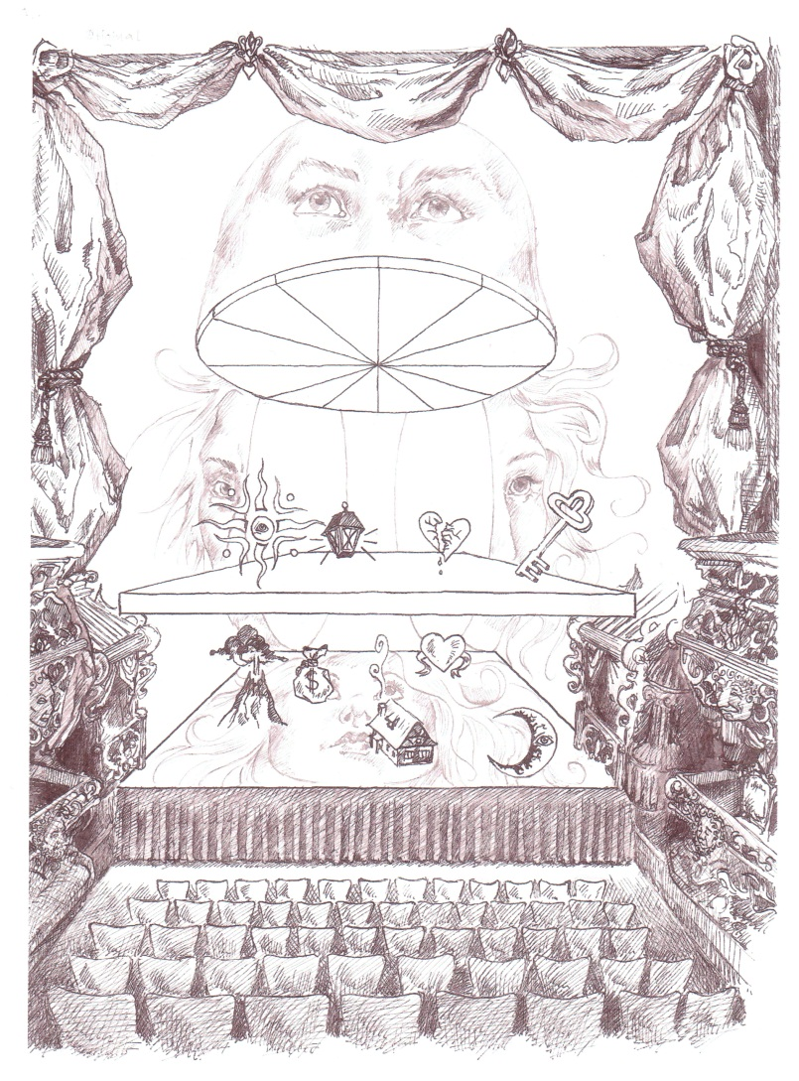
Das Theaterbühnen-Modell

Slide 3
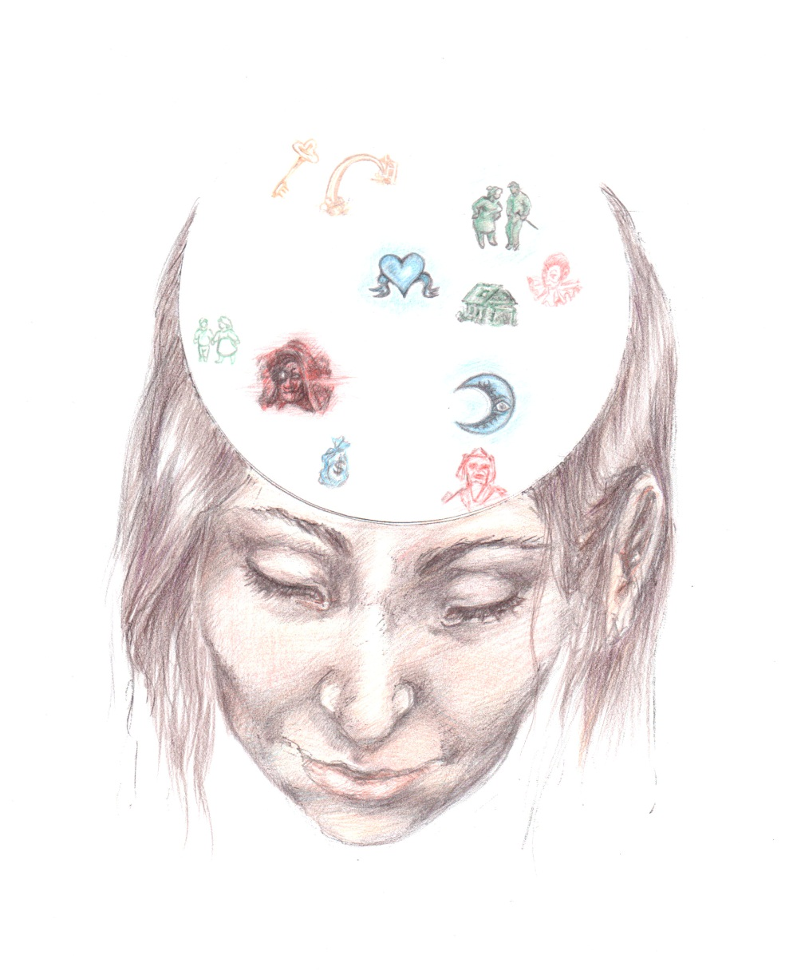
Meine Bühne …

Slide 4
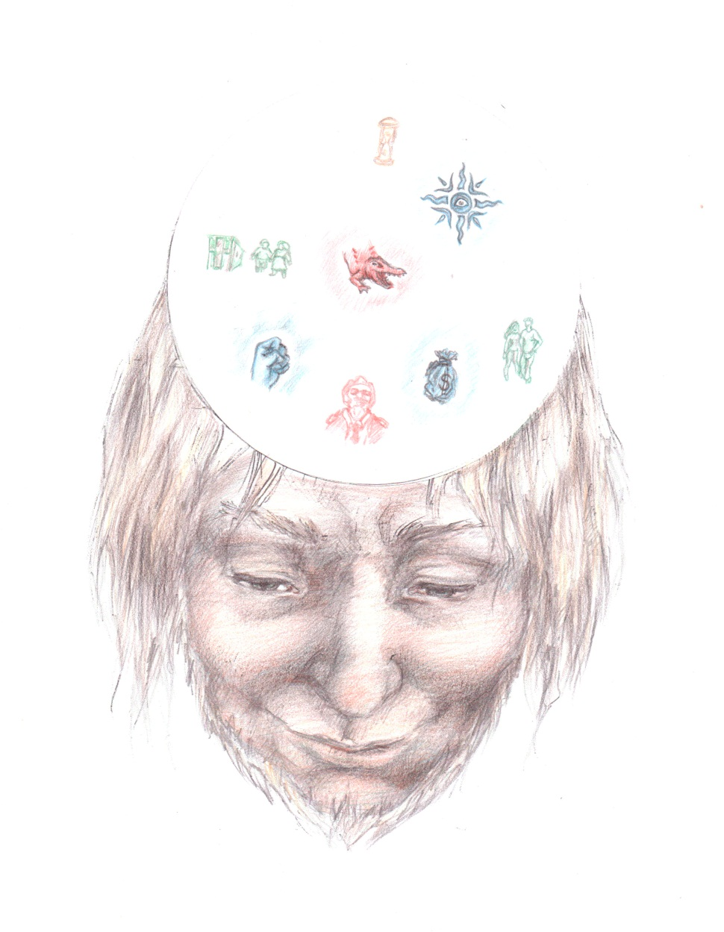
… Deine Bühne

Slide 5
Unsere gemeinsame Bühne und die Berührung unserer Requisiten

Slide 6
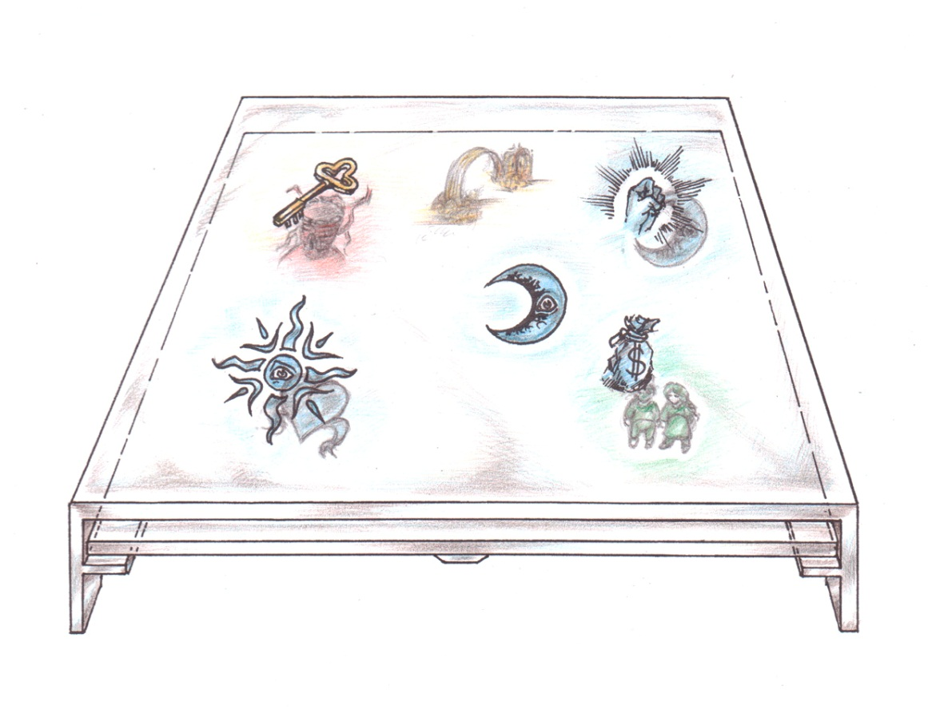
… aufs Spielbrett übertragen

Slide 7
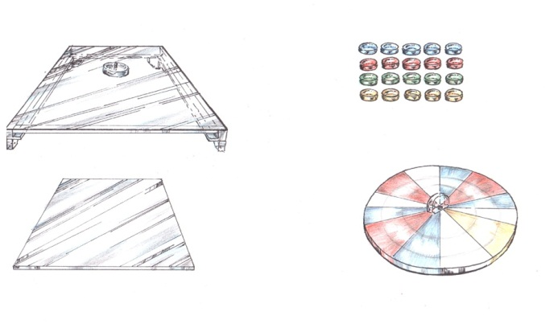
Das gehört zum Spiel

Slide 8
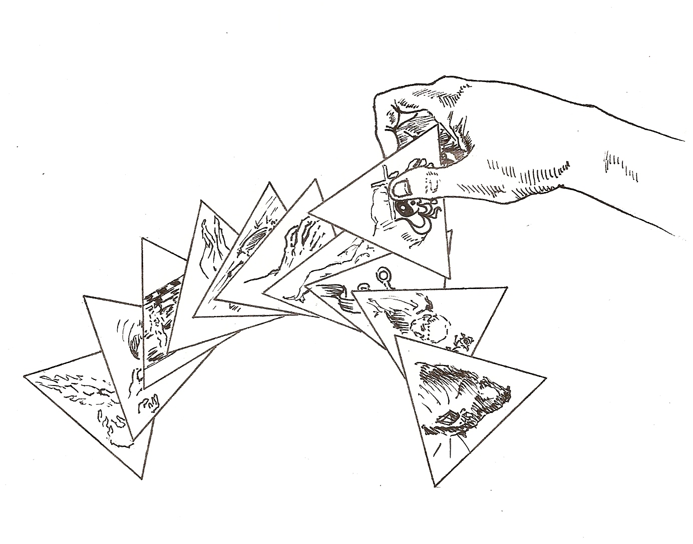
Die Lösungskarten

Slide 9
Die Symbole grün altes Haus: soziale Wurzeln alte Eltern: Eltern, soziale Prägungen
Eigenheim: soziales Umfeld, Traumschloss
Partner: Beziehungspersonen
Kinder: Unschuld, Offenheit

Slide 10
Die Symbole blau
Sonne: Kraft, Selbstvertrauen, Wille
Mond: Spiegel der Seele, Geborgenheit, Gefühle
Herz: Liebe, Harmonie, Partnerbild
Faust: Mut, Durchsetzung, Lebensziel
Geldsack: Genuss, Überfluss, mat. Streben

Slide 11
Die Symbole rot
Polizist: Kontrolle, Übergriff
Turm: Umsturz, Zusammenbruch
Krokodil: Aggression, Wut, Angst, Feind, Hinterhalt, Affekt
Schwarze Wolke: Depression, Enttäuschung, Schmerz
Teufel: Gefangene Lebensenergie, Macht, seelische Traumen

Slide 12
Die Symbole gelb
Laterne: Wahrheit, Streben nach Weisheit + tiefer Erkenntnis, Lebenssinn
Stundenglas: kosmische Zusammenhänge
Schlüssel: Durchblick, Tiefensicht
Adler: Weitsicht, Spiritualität
Regenbogen: Sehnsucht nach Gott, spirit. Verschmelzung mit der anderen Welt

Slide 13
Extra-Chips
Die Lupe: Tageslegung
Der Spiegel: Projektion

Slide 14
Die verschiedenen Spielmöglichkeiten
Spiel allein
Die Tageslegung – was beschäftigt mich heute?
Die materielle Frage – wie soll ich mich entscheiden?
Die Herzensfrage – wie empfindet mich der andere?
Die spirituelle Frage – was sind die höheren Ziele?
Die Familienaufstellung – wie ist der gegenseitige Kontakt innerhalb der Familie?
Mit abwesendem Partner – wie ist die Verständigung mit dem nicht anwesenden Partner?
Spiel zu zweit
Das kontrollierende Spiel – Sinn, Hintergrund, wie gehen wir miteinander um?
Die Spiegel-Projektion – was übertrage ich auf den anderen und was überträgt der andere auf mich?
Das intuitive Spiel – wie ist das gegenseitige Fühlen und wie das unterschwellige Empfinden?

Slide 15
Bücher zum Spiel in der Spielbox enthalten
Das Akronacle-Regelwerk – führt dich ein in Theorie, Spielmöglichkeiten, Bühneninventar, wie Symbol-Jetons und ihre Bedeutung, Lupe und Lösungskarten d/e
Das Akronacle-Begleitbuch – ist das Deutungsbuch zu den Symbolen mit allen Kombinationsmöglichkeiten

Slide 16
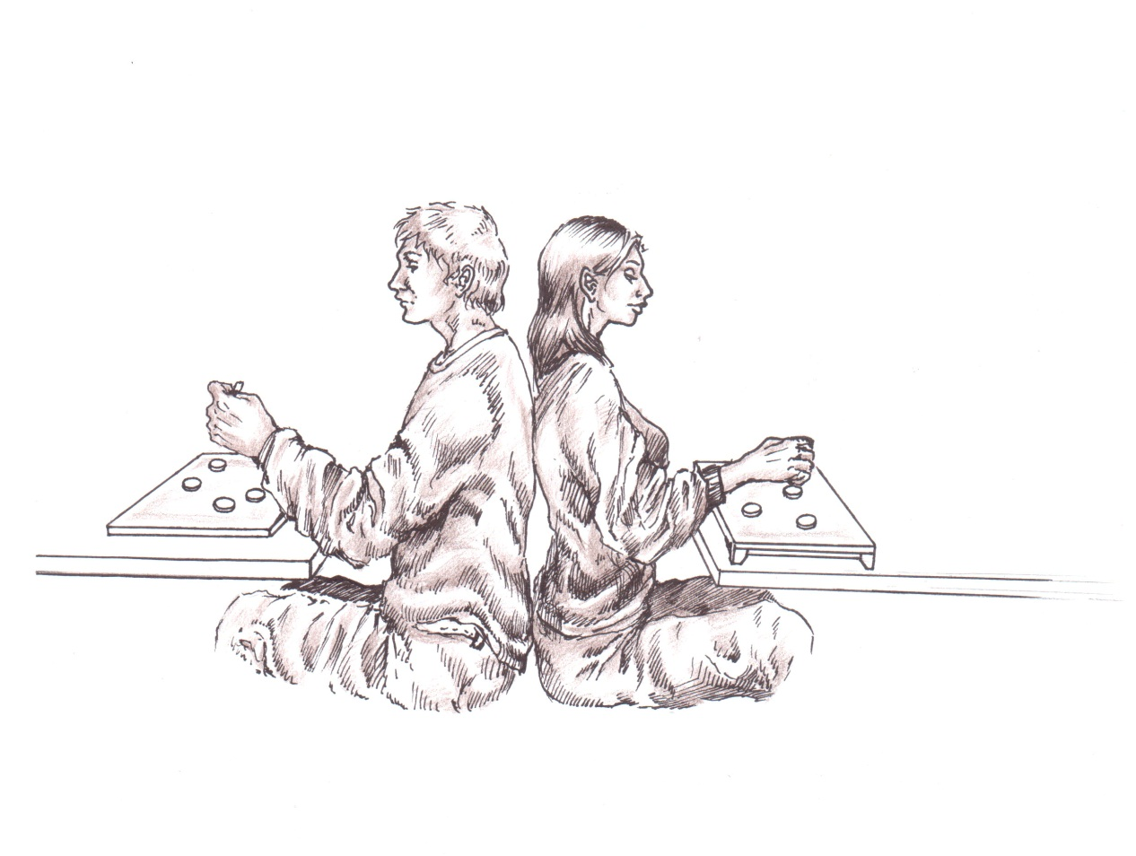
Viel Freude am Spiel und seinen Antworten gepaart mit tiefen Erkenntnissen

Slide 17
Das Akronacle, die dreidimensionale Lebensbühne gibt mögliche Antworten für alle Lebenslagen
www.akron.ch
www.lussia.ch

